Slide 1
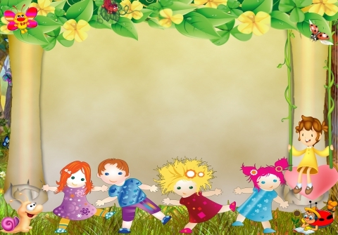
Медлительный ребенок.
Особенности, формы и методы работы
с медлительным ребенком.
Профилактическая работа.
Выполнила: педагог-психолог
Зимаева А.А.

Slide 2
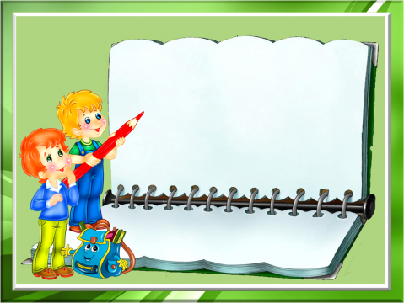
Медлительность. Медлительный ребенок.
Медлительность – свойство личности, заключающееся в снижении двигательной активности, медленности психической деятельности, основанное на малой
подвижности нервных процессов или возникающее в результате неправильного воспитания
Медлительный ребенок- ребенок с низкой подвижностью нервных процессов.

Slide 3
Особенности медлительного ребенка.
1.Скорость деятельности медлительных детей:
- скорость письма - в 2 раза;
- скорость выполнения простых движений — в 1,6 раза;
скорость решения логических задач — более чем в
1,5 раза).
2. Продуктивность работы:
у медлительных детей в 2 раза ниже.
Это значит, что они могут работать либо качественно, но медленно, либо быстро, но некачественно. Им
необходимо достаточно длительное время на включение
в работу и переключение.
3. Новые навыки-
у медлительных
детей значительно дольше формируются

Slide 4

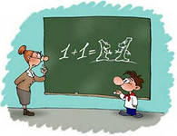

Причины медлительности детей
1.Ослабленность, повышенная утомляемость ребенка
после перенесённого острого заболевания или наличие
хронического заболевания .
2. Врожденная патология головного мозга.
3. Леворукость детей.
4. Особенности темперамента ребенка-флегматика.
5. Любые кризисные моменты в жизни семьи.
6. Дисгармоничные отношения между взрослым и ребенком.
7. Авторитарный стиль воспитания в семье, жесткое принуждение
ребенка к выполнению тех или иных требований.

Slide 5



Основные правила работы с
медлительными детьми:
-не спешить, не торопить, не подгонять ребенка;
-не работать "на время";
не требовать от детей немедленного включения в деятельность ;
не перегружать ребенка той работой, которая не получается, чередовать ее с той, что получается хорошо;
-использовать специальные упражнения для развития моторики ;
-не торопиться заставлять ребенка выполнять задание самостоятельно;
-работать только на "положительном подкреплении": при неудачах подбадривать, поддерживать, подчеркивать успех;
-нельзя сравнивать медлительного ребенка с его подвижным сверстником ;
-медлительным детям необходим размеренный и четкий режим дня.

Slide 6
Цель и задачи работы психолога
с медлительными детьми.
Цель-
помочь детям с темповыми трудностями справиться со своими проблемами, которые препятствуют их нормальному
эмоциональному самочувствию и общению с окружающими людьми.
Задачи- развивать у ребенка устойчивый темп деятельности;
формировать навыки самоконтроля;
создавать ситуацию успеха на занятиях;
развивать навыки общения и взаимодействия.

Slide 7

Методы и приемы работы
с медлительными детьми.
Вербальные (словесные)
методы
рассказ;
сказкотерапия;
театрализация
Наглядные
(визуальные)
методы
иллюстрация;
музыкальная
иллюстрация;
-фото и слайды
Игровые
методы
коррекционно
развивающие
игры;
подвижные
игры;
- танец
Арт-
технологии
-рисование;
-лепка

Slide 8
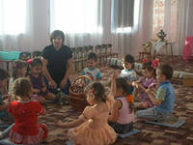

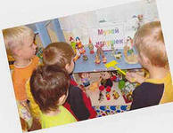
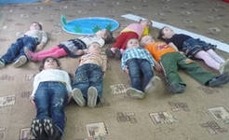


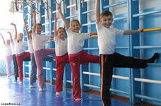

Формы работы с медлительными детьми
Индивидуальное занятие
Групповое занятие
Беседа
Тренинг
Игра-тренинг

Slide 9


Виды игр с медлительными детьми
Игры со сменой темпа движений:
Ходьба - бег - ходьба медленная
Хлопать в ладоши с разной скоростью
Сгибать и разгибать пальцы рук с разной скоростью
Игры с максимально быстрыми движениями:
Игра «Горячий мячик»
Игра «Четвертый лишний»
Эстафеты «Кто быстрее»
Игры для развития внутреннего торможения
Игра "Запретное движение".
Игра "Замена".
Игра «Все наоборот»"

Slide 10

Рекомендации родителям
Спокойствие, выдержка, доброжелательность, ровный тон голоса, без раздражения и окриков, должны стать постоянными спутниками в общении с вашим ребенком.
Продумайте и организуйте домашние дела ребенка равномерно на все дни рабочей недели. Четкая организация режима дня поможет медлительному ребенку справиться с нагрузками, в определенное время включиться в работу.
Не перегружайте ребенка той работой, которая не получается, чередуйте с той, что получается хорошо.
Главное, о чем должны знать мы, взрослые, - это то, что для помощи медлительным детям нужны системная работа и системное взаимодействие педагога, психолога, родителей.
Важно помнить: при создании необходимых условий, при учете индивидуальных особенностей ребенка и, главное, при работе в оптимальном темпе качество и точность работы медлительных детей могут быть очень высокими, а обучение в школе может быть вполне успешным.
Необходимо сделать все возможное, чтобы медлительный ребенок не чувствовал себя виноватым

Slide 11
Рекомендации педагогам в работе с
медлительными детьми.
Главное — не напоминать ребенку о его медлительности и не стыдить за нее.
Медлительным детямдля организации учебной деятельности необходимы контроль, помощь со стороны взрослых.
В работе с медлительными детьми следует оценивать не объем работы, а ее качество.
На проверочных и контрольных работах медлительный ребенок либо должен получать меньший объем заданий, либо иметь больше времени для их выполнения.
Медлительный ребенок должен иметь время на включение в деятельность, и простые ритуалы (разложить тетради, приготовить все необходимое для урока), повторяющиеся ежедневно, помогают ему успешно работать.

Slide 12
Профилактическая работа
Просветительская работа среди педагогов и родителей.
Консультативная помощь родителям,
воспитателям, педагогам.
Психологическое обследование дошкольников.
Сбор информации о ребенке, его семье
Психологические занятия с детьми
для профилактики медлительности.

Slide 13
Заключение
Систематическая совместная работа психолога
с педагогами и активная помощь со стороны
родителей способствует успешной адаптации
медлительного ребенка в коллективе,
развитию темпа деятельности и позитивного
эмоционального самочувствия.

Slide 14



Спасибо за внимание!
Удачи

